Slide 1



AUDIÊNCIA PÚBLICA DA COMISSÃO DE CONSTITUIÇÃO, JUSTIÇA E CIDADANIA DO SENADO FEDERAL
ASSUNTO - PL DO SENADO FEDERAL 769/2015
Brasilia, 15 de maio de 2019
A importância do PLS 769/2015
para a Política Nacional de Controle do Tabaco
Tânia Cavalcante, MD, MSc, Phd
Secretária Executiva da Comissão Nacional para Implementação da Convenção Quadro para Controle do Tabaco - CONICQ

Slide 2
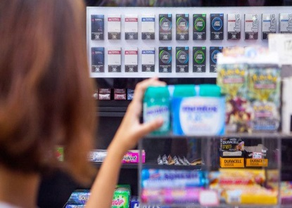
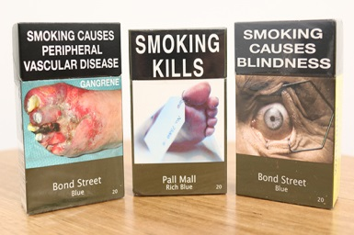



Projeto Lei do Senado (PLS) 769/2015
AMPLIAR A RESTRIÇÕES DA PROPAGANDA DE PRODUTOS DE TABACO:
    - PROIBINDO A EXIBIÇÃO DAS EMBALAGENS NOS PONTOS DE VENDA
    - PADRONIZANDO AS EMBALAGENS DE PRODUTOS DE TABACO
REDUZIR A ATRATIVIDADE DOS PRODUTOS DE TABACO PARA CRIANÇAS E ADOLESCENTES PROIBINDO O USO DE ADITIVOS QUE DÃO SABOR A CIGARROS OU OUTROS PRODUTOS FUMÍGENOS.
https://www12.senado.leg.br/noticias/materias/2018/04/11/projeto-que-amplia-medidas-de-combate-ao-fumo-e-tema-de-reuniao-com-o-presidente-do-senado

Slide 3

SÍNTESE DA APRESENTAÇÃO
A POLÍTICA NACIONAL DE CONTROLE DO TABACO ( PNCT) - RESULTADOS e DESAFIOS
A IMPORTÂNCIA DO PLS 769/2015 PARA ENFRENTAR OS DESAFIOS DA PNCT
QUESTIONAMENTOS:
    PLS 769/2015 ESTIMULARIA O MERCADO ILEGAL DE CIGARROS? PREJUDICARIA OS MEIOS DE VIDA DOS PRODUTORES DE TABACO?

Slide 4
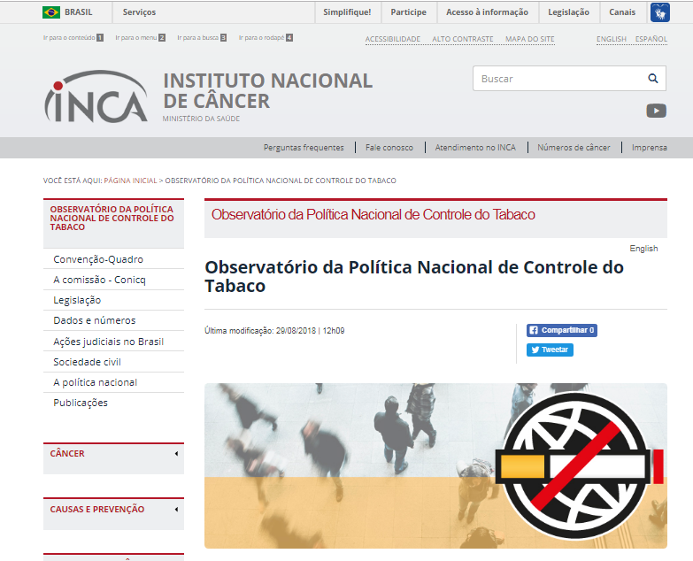
POLITICA NACIONAL DE CONTROLE DO TABACO
internalização da
CONVENÇÃO QUADRO DA OMS PARA CONTROLE DO TABACO
Tratado Internacional de Saúde Pública baseado em evidências
ADESÃO DO BRASIL RATIFICADA PELO SENADO FEDERAL EM OUTUBRO DE 2005 PROMULGADA PELA PRESIDÊNCIA DA REPÚBLICA EM JANEIRO DE 2006
POLÍTICA DE ESTADO
https://www.inca.gov.br/observatorio-da-politica-nacional-de-controle-do-tabaco

Slide 5
MEDIDAS DA CQCT
O MAPA DA POLÍTICA NACIONAL DE CONTROLE DO TABACO
REDUÇÃO DA DEMANDA
medidas - preços e impostos - Art 06
proteção contra o tabagismo passivo – Art 08
regulação do conteúdo dos produtos – Art 09
regulação da divulgação das informações sobre os produtos de tabaco - Art 10
embalagem e etiquetagem produtos de tabaco. Art 11
educação, comunicação, conscientização – Art 12
publicidade, promoção e patrocínio Art 13
cessação do tabagismo . Art 14

Slide 6
MEDIDAS DA CQCT
O MAPA DA POLITICA NACIONAL DE CONTROLE DO TABACO
MEDIDAS RELACIONADAS À OFERTA
controle do comércio ilícito do tabaco - ART15
proibição da venda a menores de idade - ART 16
apoio à atividades alternativas economicamente viáveis ART. 17

Slide 7

CONVENÇÃO-QUADRO DA OMS PARA CONTROLE DO TABACO
A CONVENÇÃO NÃO PROÍBE NINGUÉM FUMAR, NEM DE PRODUZIR DE TABACO
CONTRAPÕE-SE AO PRODUTO FINAL DA CADEIA PRODUTIVA DE TABACO:
DEPENDÊNCIA QUÍMICA, DOENÇAS E MORTES CAUSADAS POR CIGARRO E SIMILARES.
BUSCAR RESTRINGIR PRÁTICAS DESLEAIS DE MERCADO VOLTADAS PARA A PROMOÇÃO E VENDA DE CIGARROS E SIMILARES PARA CRIANÇAS E ADOLESCENTES

Slide 8
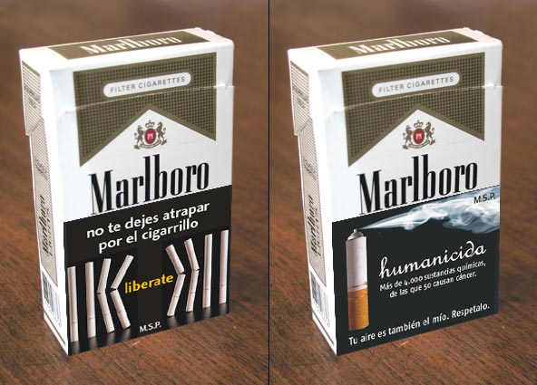
TABAGISMO - UMA EPIDEMIA NO MUNDO
1 BILHÃO DE FUMANTES NO MUNDO - 80% EM PAÍSES EM DESENVOLVIMENTO
100 milhões de mortes - Século XX
7 milhões de mortes anuais (6 milhões por tabagismo ativo e 890 000 por tabagismo passivo )
Custo global US$ 1.4 trilhões - doenças e perda de produtividade - governos recolhem US$ 270 bilhões em impostos sobre tabaco .
Uruguai
WHO, & NCI Tobacco control can save billions of dollars and millions of lives. Jan 2017 . http://www.who.int/mediacentre/news/releases/2017/tobacco-control-lives/en/
Notes:
8
8

Slide 9

TABAGISMO É UMA DOENÇA
DOENÇA DO CÉREBRO - Dependência química – Código Internacional de Doenças (CID10) / OMS (desde1993)
70 a 90% dos fumantes – dependentes de nicotina
World Health Organization. Neuroscience of psychoactive substance use and dependence. Geneve 2004
Notes:
Na verdade o tabagismo, gera uma dependência química e por isso é considerado uma doença crônica e está inserido no Código Internacional de Doenças da OMS - CID 10.
Essa dependência leva os fumantes a se exporem de forma cronica a elementos tóxicos contidos e emitidos pela queima do tabaco, associando esse consumo a quase 50 diferentes doenças. Grande parte dessas doenças são incapacitantes e fatais. Dentre essas doenças encontram-se o câncer e as cardiovasculares, as que mais matam no mundo e no Brasil.
O tabagismo responde por 45% das mortes por doença coronariana (infarto do miocárdio), 85% das mortes por doença pulmonar obstrutiva crônica (enfisema), 25% das mortes por doença cérebro-vascular (derrames) e 30% das mortes por câncer. É importante enfatizar que 90% dos casos de câncer de pulmão ocorrem em fumantes, o que mostra a forte correlação dessa doença com o tabagismo.
Além disso, o tabagismo potencializa e agrava outras condições crônicas como a hipertensão e o diabetes importantes fatores de risco de doenças cardiovasculares, assim como aumenta o risco das pessoas desenvolverem e morrerem por tuberculose
Estudos mostram que mesmo as pessoas que não fumam, mas que são submetidas involuntariamente ao tabagismo passivo, sofrem um maior risco de desenvolverem doenças graves como câncer de pulmão, doenças cardiovasculares, asma, pneumonia, sinusite, dentre outras

Slide 10
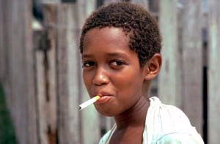
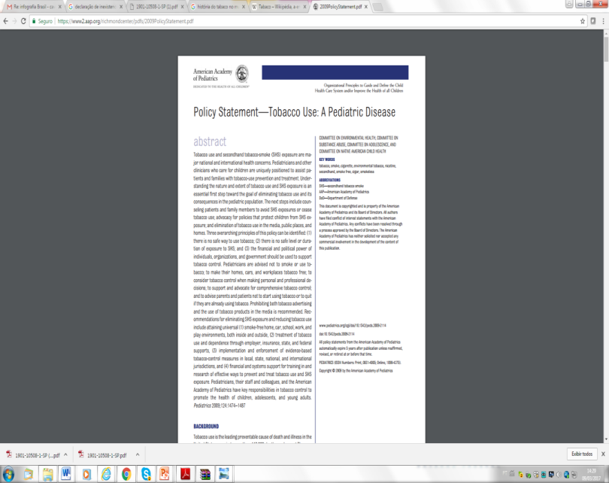
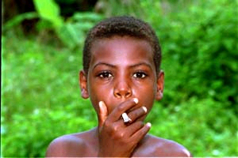

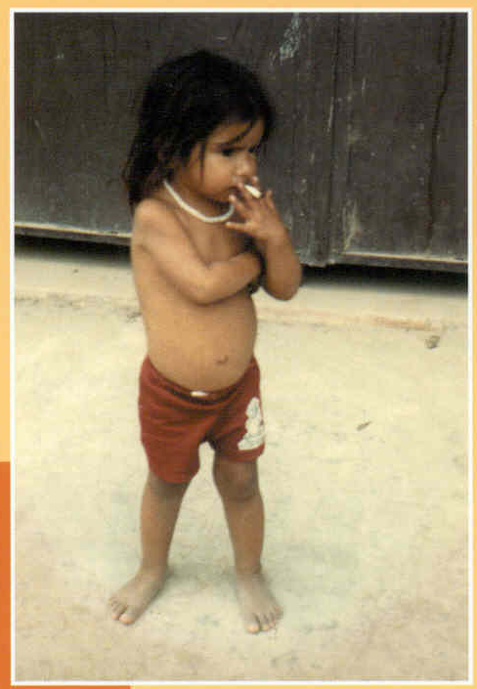
TABAGISMO – DOENÇA PEDIÁTRICA
90% dos fumantes começam a fumar antes dos 18 anos
Idade média de iniciação 15 anos
No Brasil 20% dos fumantes começaram antes dos 15 anos
Fontes:
Banco Mundial, 1999
Pesquisa Nacional de Saúde 2013
Notes:
As estatísticas nos mostram que o TABAGISMO É UMA DOENÇA PEDIÁTRICA
É uma DOENÇA porque trata-se de uma dependência química classificada no Código Internacional de Doenças. E PEDIÁTRICA porque quase invariavelmente tem início na infância e adolescência.
Estudos internacionais e nacionais nos mostram que 90% dos fumantes começam a fumar antes dos 19 anos. ( dado do Banco Mundial)
No Brasil a mais recente Pesquisa Nacional de Saúde realizada pelo Ministerio da Saúde e IBGE em 2013 nos revelou que 80% dos fumantes brasileiros começaram a fumar antes dos 18 anos e 20% antes dos 15 anos.
PRÓXIMO

Slide 11

A CONVENÇÃO SE CONTRAPÕE À PRÁTICAS DE MERCADO DIRECIONADAS A CRIANÇAS E ADOLESCENTES
Preços Baixos
Posicionamento do produto nos Pontos de venda
Capilaridade PDV
Propaganda e promoção
CIGARROS/NICOTINA
EMBALAGENS & SABORES
Notes:
11

Slide 12

DOCUMENTOS INTERNOS DE EMPRESAS DE CIGARROS:
CRIANÇAS E ADOLESCENTES
PRINCIPAL ALVO DO NEGÓCIO
“atingir o jovem pode ser mais eficiente mesmo que o custo para atingi-los seja maior, porque eles estão desejando experimentar... ”
Documento interno da companhia
Philip Morris 1957.

Slide 13

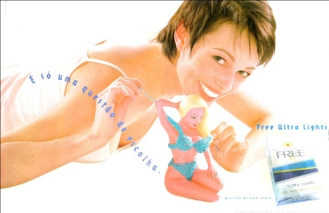
DOCUMENTOS INTERNOS DE EMPRESAS DE CIGARROS:
PROPAGANDAS DE TABACO & DEPENDÊNCIA DE NICOTINA
ESTRATÉGIAS PARA INICIAÇÃO E MANUTENÇÃO DO TABAGISMO
ALVO : CRIANÇAS E ADOLESCENTES
“ um cigarro para o iniciante é um ato simbólico. Eu não sou mais a criança da minha mãe, eu sou forte ... A medida em que a força do simbolismo psicológico diminui, o efeito farmacológico ( da nicotina) assume o papel de manter o hábito...”
Phillip Morris
ASH http://ash.org.uk/information-and-resources/tobacco-industry-information-and-resources/trust-us-were-the-tobacco-industry/

Slide 14
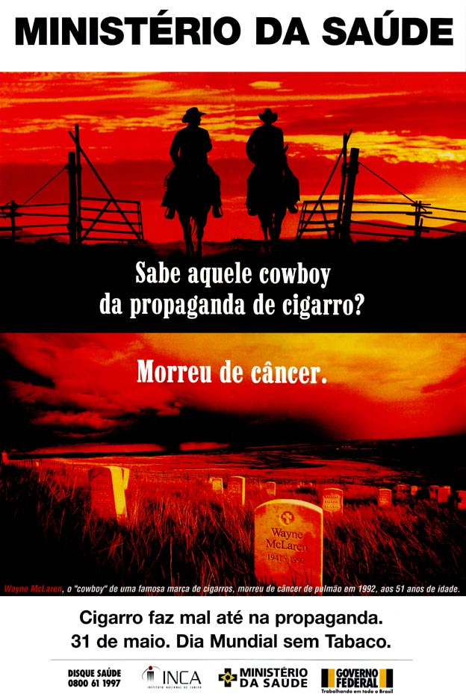

São fortes as evidências científicas sobre a influência da propaganda e promoção de cigarros na iniciação de crianças e adolescentes no tabagismo
NATIONAL CANCER INSTITUTE DOS EUA
REVISÃO DE ESTUDOS SOBRE INFLUÊNCIA DA PROPAGANDA E PROMOÇÃO DE PRODUTOS DE TABACO NA INICIAÇÃO DE ADOLESCENTES NO TABAGISMO
2000
https://cancercontrol.cancer.gov/brp/tcrb/monographs/19/index.html

Slide 15
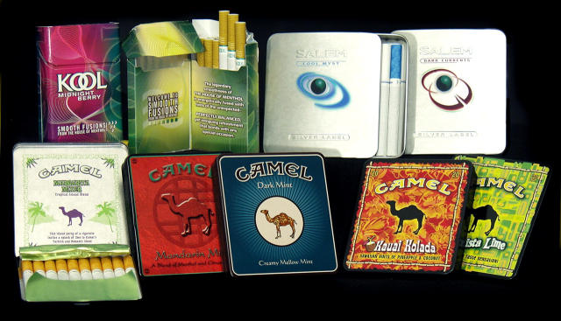

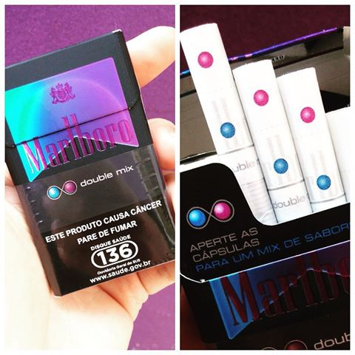
DOCUMENTOS INTERNOS DE FABRICANTES DE CIGARROS MOSTRAM O OBJETIVO DO USO DE SABORES EM CIGARROS E SIMILARES
FACILITAR A EXPERIMENTAÇÃO
POR CRIANÇAS E ADOLESCENTES
“Várias crianças, quando elas começam, não gostam do sabor do cigarro e elas começam a tossir. Mas um cigarro com sabor, digamos cereja, eles podem parecer melhor. E pode matar o gosto (ruim do cigarro) ... e eles podem começar mais cedo.”
(Brown & Williamson, 1984, Bates #679235846)

Slide 16

DOCUMENTOS INTERNOS DE FABRICANTES DE CIGARROS MOSTRAM O OBJETIVO DO USO DE SABORES EM CIGARROS E SIMILARES
FACILITAR A EXPERIMENTAÇÃO
POR CRIANÇAS E ADOLESCENTES
“para pessoas mais jovens, fumantes iniciantes , adolescentes… precisam lembrar chicletes.”
(Relatório da Companhia Lorillard sobre de testes feitos com cigarro com sabor Tutti Frutti)
https://www.tobaccofreekids.org/microsites/flavortrap/full_report.pdf

Slide 17
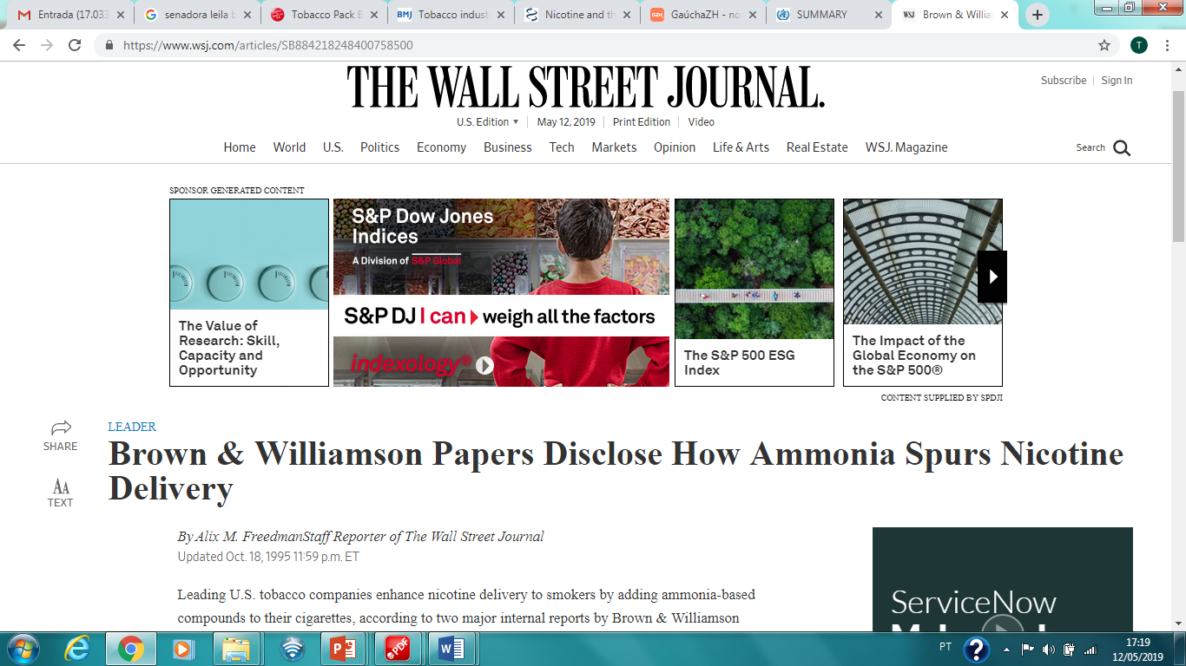
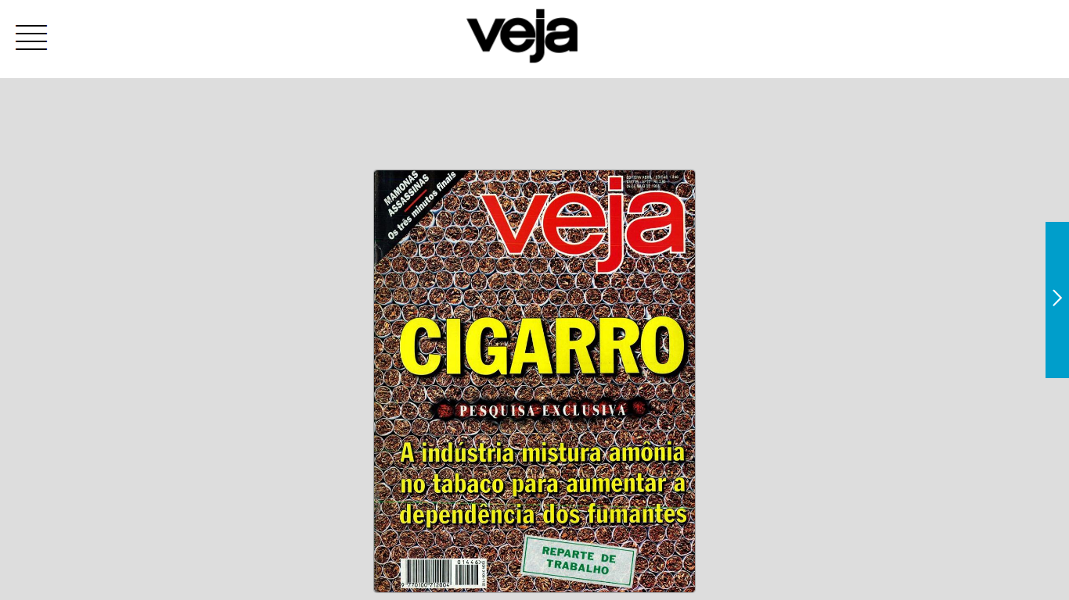
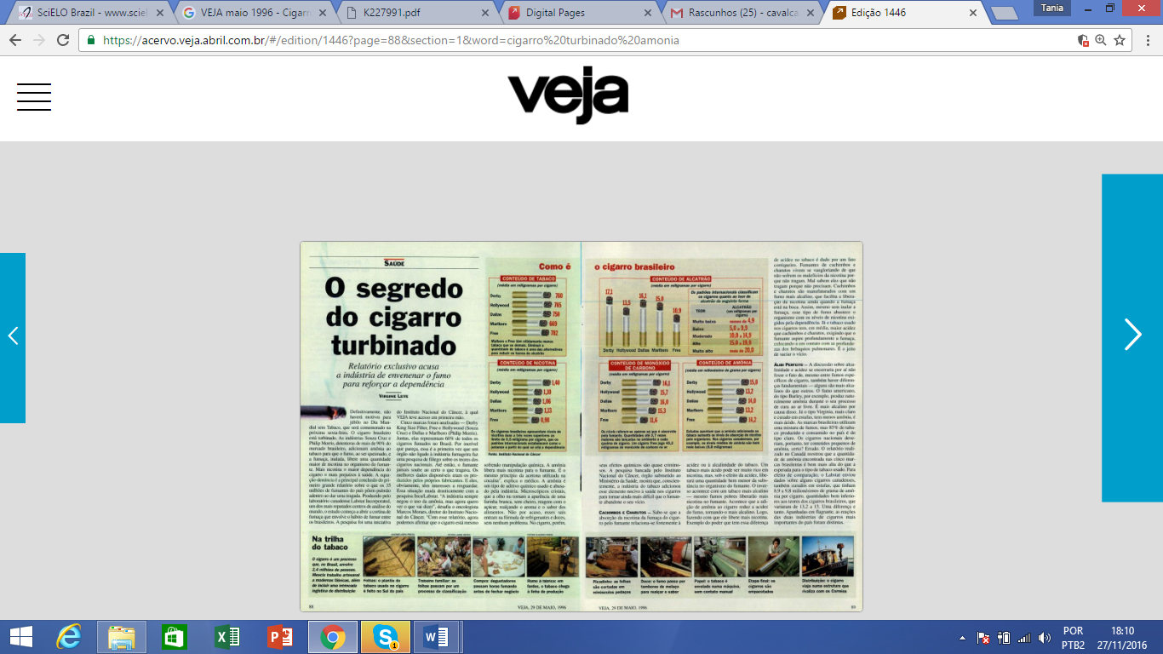
EVIDÊNCIAS DA ADIÇÃO DE AMÔNIA E OUTROS ADITIVOS EM CIGARROS PARA AUMENTAR O PODER DA NICOTINA CAUSAR DEPENDÊNCIA
1995
1996 - ESTUDO DO INCA
https://www.wsj.com/articles/SB884218248400758500

Slide 18
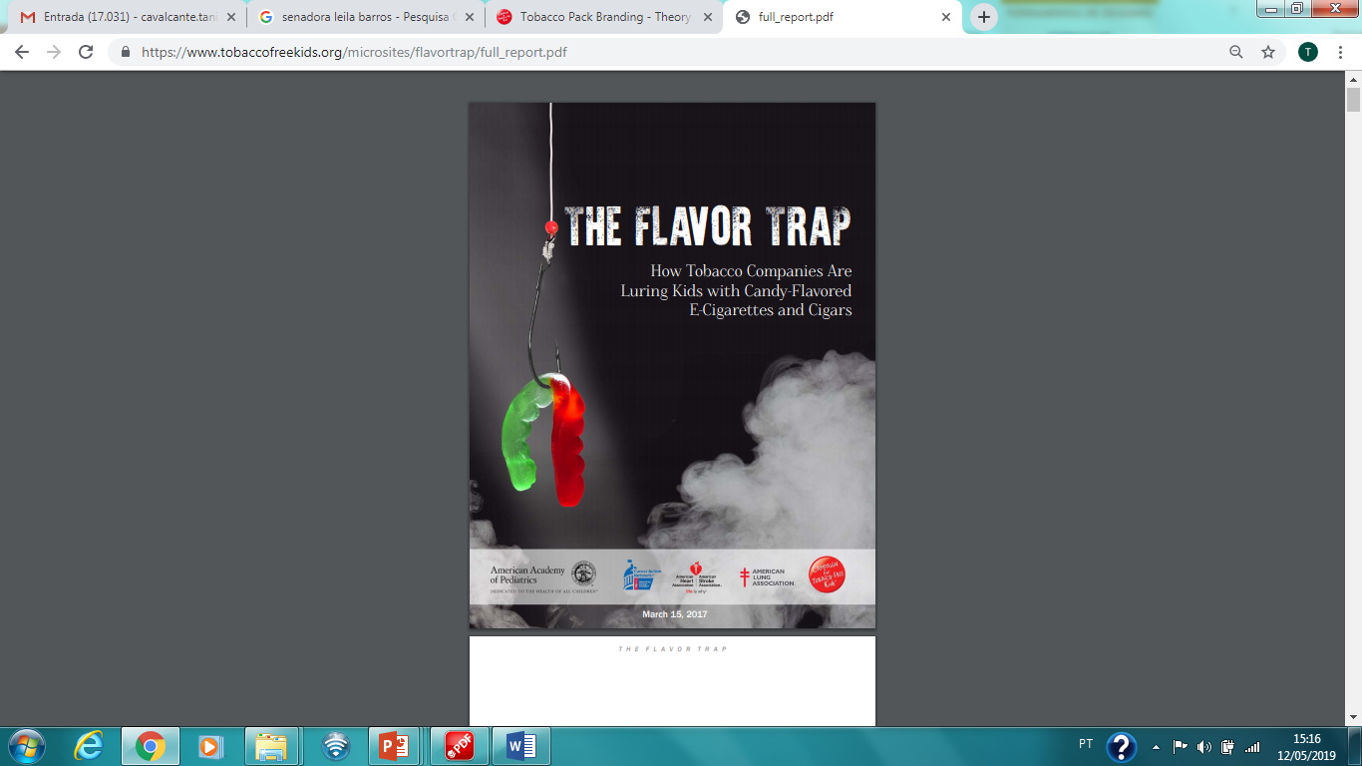
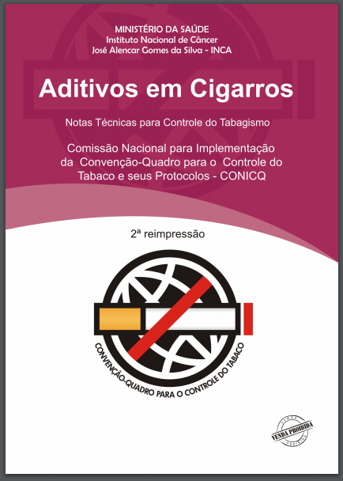
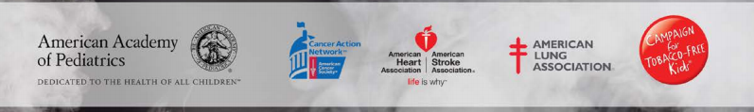
CIGARROS COM SABORES PARA FACILITAR A EXPERIMENTAÇÃO
ENTRE CRIANÇAS E ADOLESCENTES
https://www.inca.gov.br/sites/ufu.sti.inca.local/files//media/document//aditivos-em-cigarros-notas-tecnicas-para-o-controle-do-tabagismo.pdf
https://www.tobaccofreekids.org/microsites/flavortrap/full_report.pdf

Slide 19
DOCUMENTO INTERNO DE FABRICANTE DE CIGARRO :
AS EMBALAGENS COMO PROPAGANDA
Philip Morris International - apresentação do grupo de inovação de produto em reunião sobre marketing / Florida 1990:
“nosso novo programa de desenvolvimento de produto deve focar naquelas áreas de oportunidade que não dependem da midia convencional. ISSO INCLUI NOVOS TIPOS E FORMAS DE EMBALAGENS QUE PODEM ATUAR COMO MEIO DE COMUNICAÇÃO”
…Testes concluiram que as embalagens exercem um tremendo apelo entre fumantes jovens
“…demonstramos que novos cigarros e marcas têm um futuro mesmo que nossos inimigos queiram interromper as inovações do mercado. Nós venceremos. “
Wakefield M et al. The cigarette pack as image: new evidence from tobacco industry documents
Tobacco Control 2002;11(Suppl I):i73–i80
https://tobaccocontrol.bmj.com/content/11/suppl_1/i73

Slide 20
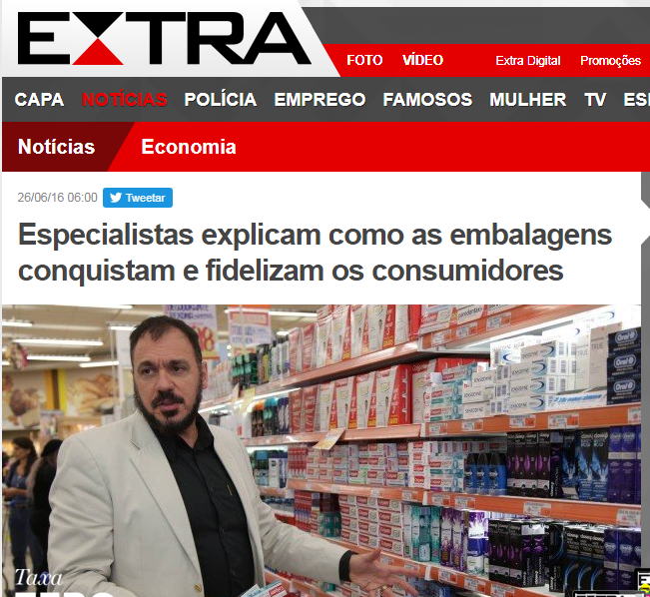
O Código Brasileiro de Autorregulamentação Publicitária, do Conselho Nacional de
Autorregulamentação (Conar)
EMBALAGEM É PROPAGANDA !!!
O artigo 18 do Código do Conar define anúncio como “qualquer espécie de publicidade, seja qual for o meio que a veicule. Embalagens, rótulos, folhetos e material de ponto de venda são, para esse efeito, formas de publicidade”
https://extra.globo.com/noticias/economia/especialistas-explicam-como-as-embalagens-conquistam-fidelizam-os-consumidores-19583884.html

Slide 21
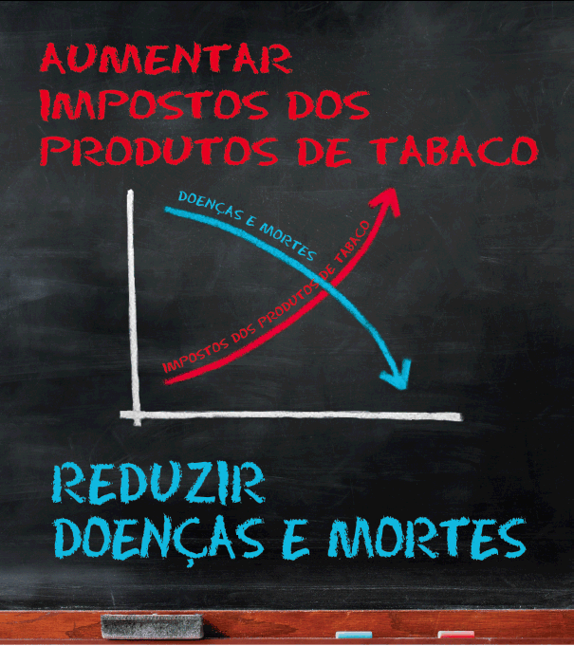
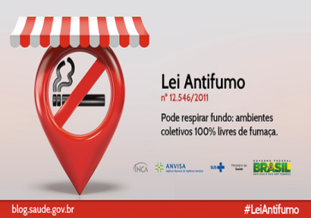
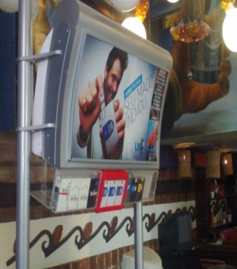
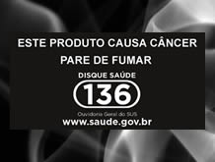
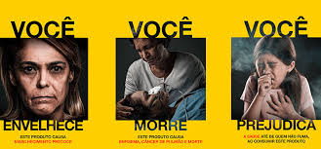
IMPLEMENTAÇÃO DA CONVENÇÃO QUADRO NO BRASIL
LEI 12546/2011 AJUSTES IMPORTANTES NA LEI 9294/96
Aumento IPI & PREÇOS MÍNIMOS sobre cigarros
Proibição de FUMAR EM RECINTOS COLETIVOS
Proibição da PROPAGANDA E PATROCÍNIO de produtos de tabaco
Ampliou as ADVERTÊNCIAS SANITÁRIAS nas embalagens

Slide 22
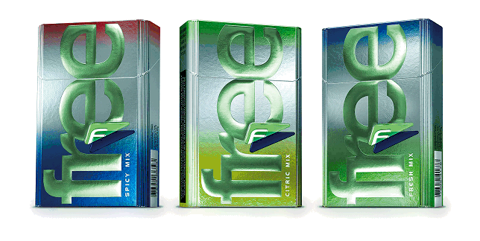
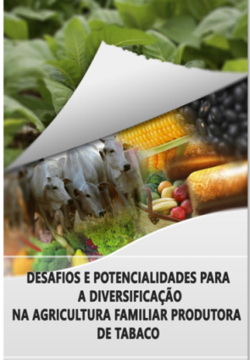
REGULAÇÃO DOS PRODUTOS DE TABACO: proibição dos termos enganosos suave, light 2001;proibição dos dispositivos eletrônicos para fumar 2009; proibição dos aditivos 2012
Tratamento para deixar de fumar SUS – ampliação atenção básica 2013
Protocolo da CQCT para Eliminar o Mercado Ilegal de Produtos de Tabaco - ratificada pelo Brasil em 2018
Programa de Diversificação em Áreas Cultivadas com Tabaco em expansão - Brasil 2º maior produtor e maior exportador de tabaco
IMPLEMENTAÇÃO DA CONVENÇÃO QUADRO NO BRASIL

Slide 23
BRASIL
Prevalência de fumantes - 18 anos ou mais
- 44 %
- 20%
Monteiro CA. et al Population-based evidence of a strong decline in the prevalence of smokers in Brazil (1989–2003). Bull World Health Organ. 2007 Jul;85(7):527-34.https://www.ncbi.nlm.nih.gov/pmc/articles/PMC2636372/pdf/06-039073.pdf
MINISTÉRIO DA SAÚDE Inquérito domiciliar sobre comportamentos de risco e morbidade referida de doenças e agravos não transmissíveis: Brasil, 15 capitais e Distrito Federal 2002-2003 ;. http://pesquisa.bvsalud.org/bvsms/resource/pt/mis-918
MINISTÉRIO DA SAÚDE & INSTITUTO BRASILEIRO DE GEOGRAFIA E ESTATÍSTICA (IBGE). Pesquisa especial sobre tabagismo (PETab) 2008. Disponível em: https://bvsms.saude.gov.br/bvs/publicacoes/pesquisa_especial_tabagismo_petab.pdf
.MINISTÉRIO DA SAÚDE & INSTITUTO BRASILEIRO DE GEOGRAFIA E ESTATÍSTICA (IBGE). Pesquisa Nacional de Saúde 2013. Disponível em: http://ww2.ibge.gov.br/home/estatistica/populacao/pns/2013/
1989¹
2003²
2008 ³
2013 ⁴
Total
34
19
18,2
14,7
Homens
37
23
22,9
18,9
Mulheres
24
16
13,9
11,0
2005
Ratificação da Convenção Quadro
2012
Aumento de impostos e preços sobre cigarros
Proibição de fumar em recintos coletivos
Proibição total da propaganda
Notes:
E no Brasil, como estamos?
A prevalência de fumantes caiu de forma significativa, tanto entre homens como entre mulheres nas últimas 2 décadas - conforme mostram os dados de pesquisas nacionais realizadas em 1989 , 2003 e 2008.
Dados da Pesquisa Especial sobre Tabagismo realizada nacionalmente pelo Ministério da Saúde e IBGE em 2008 mostraram que naquele ano já tínhamos mais ex fumantes do que fumantes.
PRÓXIMO

Slide 24
AUMENTO DE IMPOSTOS SOBRE CIGARROS UMA DAS MEDIDAS MAIS EFICIENTES NA REDUÇÃO DA PREVALENCIA DE FUMANTES
Redução nos dois períodos, mas a velocidade tendeu a ser mais acentuada a partir de 2011, para total e sexo masculino
Estabilidade até 2010 e redução a partir de 2011,
para sexo feminino
Aumento de
preços e impostos
Fonte: Vigitel 2016
Obs. Linha pontilhada indica estabilidade

Slide 25
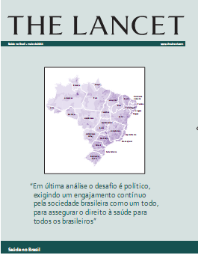
“a mortalidade por doenças crônicas não transmissíveis ( DCNT) diminuiu 20% entre 1996 e 2007, doenças cardiovasculares ( -31%)
respiratórias crônicas ( -38%)...
o controle do tabagismo responsável por grande parte da diminuição das DCNT.”
09 de maio de 2011
SCHMIDT, MI et.al. Chronic non-communicable diseases in Brazil: burden and current challenges The Lancet, Volume 377, Issue 9781. 2011.

Slide 26
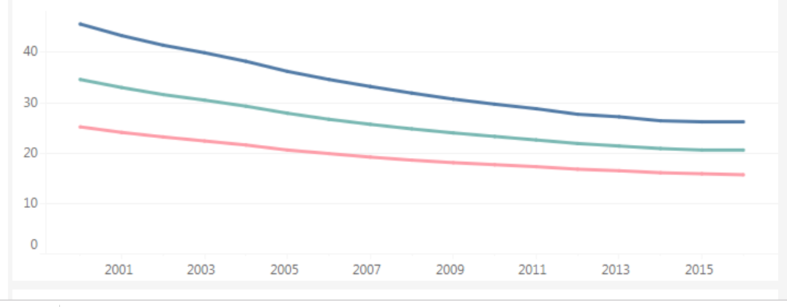
Saúde Brasil - Mortalidade por doenças cardiovasculares
população de 30 a 69 anos de idade - 2000-2016
307,9
239,3
212,4
178,8
- 32%
161
115,8
Masculino
Feminino
Total
Ministério da Saúde - Painéis Saúde Brasil: doenças crônicas não transmissíveis
Estimativa de mortalidade do “ Global Burden of Disease Study” (GBD 2016 ) para o Brasil
http://svs.aids.gov.br/dantps/centrais-de-conteudos/paineis-de-monitoramento/saude-brasil/dcnt/

Slide 27
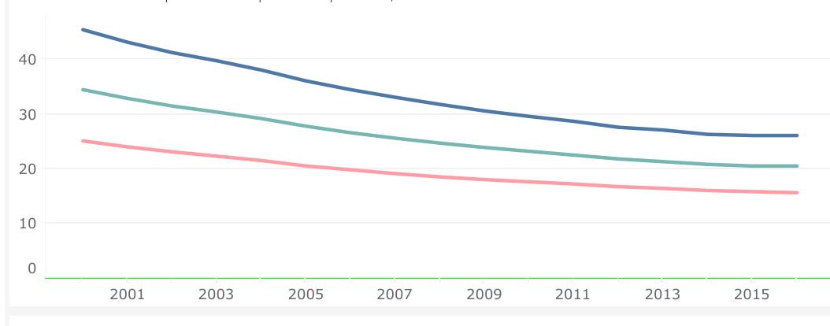
Saúde Brasil - Mortalidade por doença pulmonar obstrutiva crônica
população de 30 a 69 anos de idade - 2000-2016
45,5
34,5
25,1
- 40,5%
26,1
20,5
15,6
Masculino
Feminino
Total
Ministério da Saúde - Painéis Saúde Brasil: doenças crônicas não transmissíveis
Estimativa de mortalidade do “ Global Burden of Disease Study” (GBD 2016 ) para o Brasil
http://svs.aids.gov.br/dantps/centrais-de-conteudos/paineis-de-monitoramento/saude-brasil/dcnt/

Slide 28
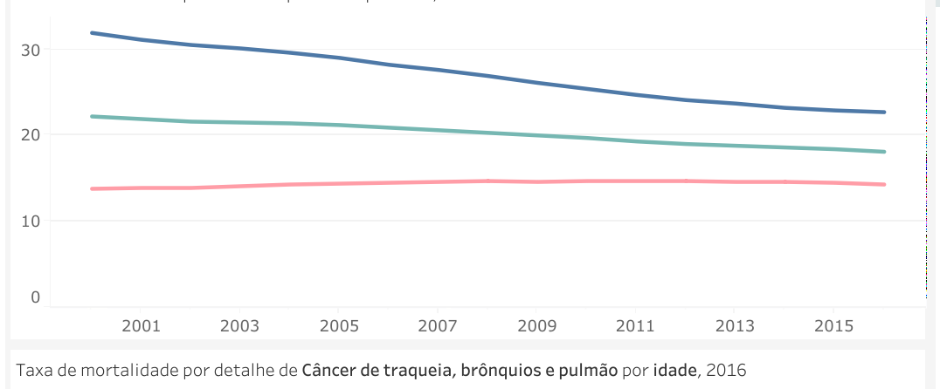
Saúde Brasil - Mortalidade por câncer de pulmão
população de 30 a 69 anos de idade - 2000-2016
31,9
22,7
22,2
-18,4%
18,1
13,8
14,3
Masculino
Feminino
Total
Ministério da Saúde - Painéis Saúde Brasil: doenças crônicas não transmissíveis
Estimativa de mortalidade do “ Global Burden of Disease Study” (GBD 2016 ) para o Brasil
http://svs.aids.gov.br/dantps/centrais-de-conteudos/paineis-de-monitoramento/saude-brasil/dcnt/

Slide 29
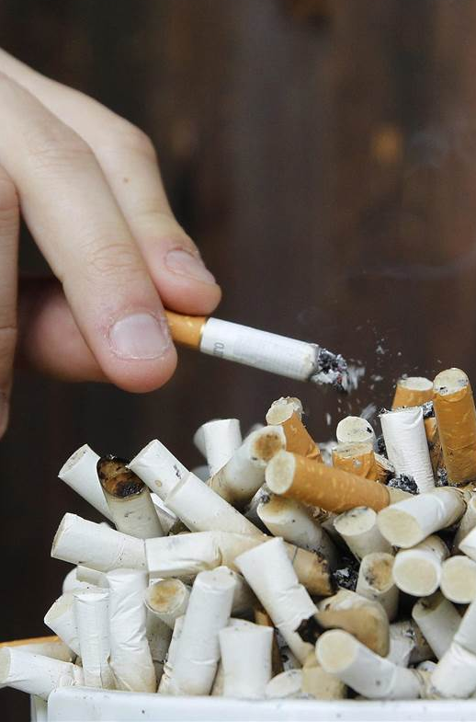
APESAR DA QUEDA NA PREVALÊNCIA DE FUMANTES AINDA TEMOS NO BRASIL ...
19 MILHÕES DE FUMANTES
7 X população do Uruguai
2 X população de Portugal
Fonte: Szklo AS, et al. Smokers in Brazil: who are they? Tob Control 2015;0:1–7. doi:10.1136/tobaccocontrol-2015-052324

Slide 30
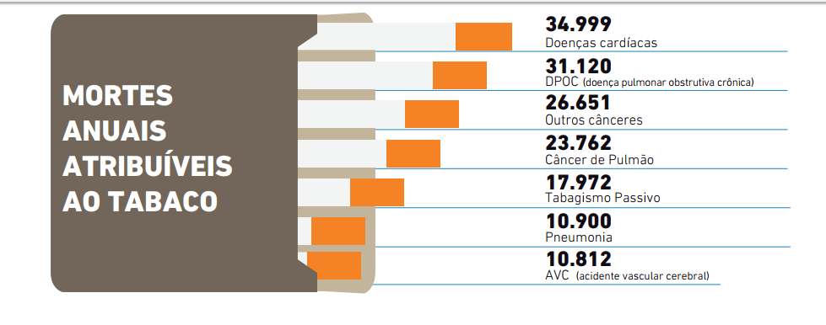
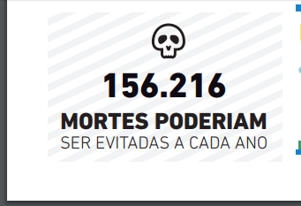
TABAGISMO NO BRASIL
Fonte: Pinto et al , 2017 CARGA DE DOENÇA ATRIBUÍVEL AO USO DO TABACO NO BRASIL E POTENCIAL IMPACTO DO AUMENTO DE PREÇOS POR MEIO DE IMPOSTOS http://www2.inca.gov.br/wps/wcm/connect/c6717d804157cc43a098e2c6d1aa65ee/Doc+T%C3%A9c+Brasil+final+plain+portugues+24-5-17%28%28atualizado%29.pdf?MOD=AJPERES&CACHEID=c6717d804157cc43a098e2c6d1aa65ee

Slide 31
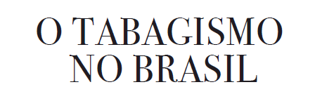
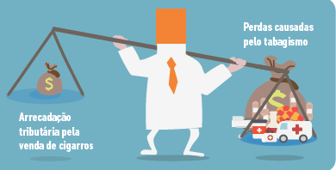
Custos totais: R$ 56,9 bilhões/ano
Arrecadação de impostos (cigarros): R$ 13 bilhões/ano
Cobre apenas 23% das perdas com o tabagismo

Slide 32
POR QUE O NÚMERO ABSOLUTO DE FUMANTES AINDA CONTINUA ALTO NO BRASIL ?
DESAFIOS DA PNCT QUE PODEM SER REVERTIDOS COM O PLS 769/2015

Slide 33
Experimentação e consumo atual de cigarro entre adolescentes* 2009 a 2015 (PeNSE)
* Estudantes do 9º ano das capitais brasileiras
32.083 alunos
2009 2012 2015
2009 2012 2015
Experimentação de cigarros
Consumo atual de cigarros
( 30 dias anteriores)
Valor p≤ 0,05 ajustado por idade
.
Fonte: Ministério da Saúde/SVS/ Pesquisa Nacional sobre Saúde do Escolar
-
Notes:
A Pesquisa Nacional de Saúde do Escolar, mostra também uma tendência de queda de experimentação e consumo de cigarro entre os adolescentes entre 2009 e 2012. Ressalta-se que um grande percentual de escolares já experimentaram tabaco – cerca de 19% em 2015.

Slide 34
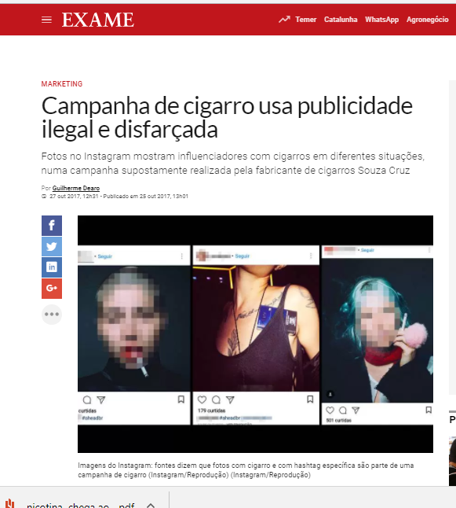
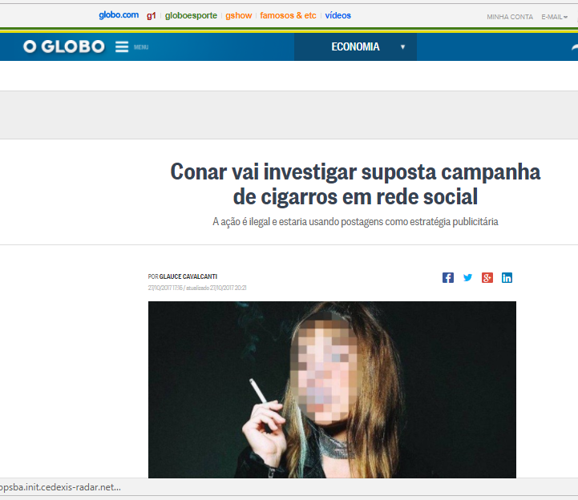
FABRICANTES DE CIGARROS
CONTINUAM A FAZER DE TUDO PARA CAPTURAR ADOLESCENTES
Propaganda ilegal de marca de cigarro redes sociais
25/10/2017
27/10/2017

Slide 35
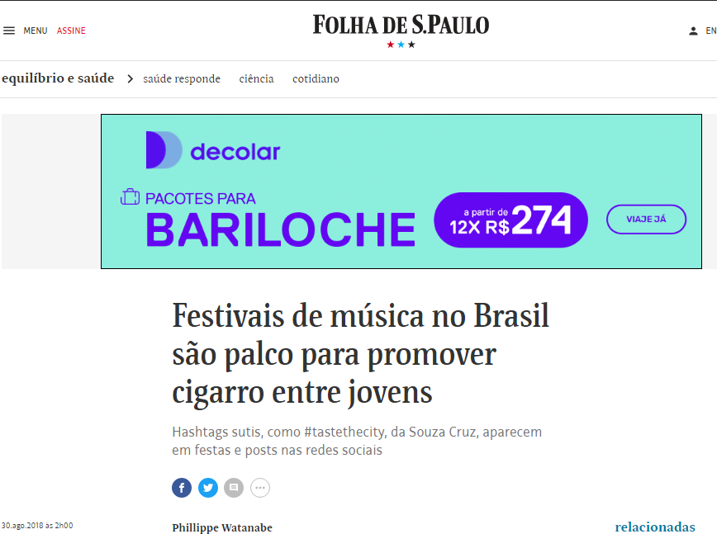
DENÚNCIAS DE VIOLAÇÃO DA LEGISLAÇÃO VIGENTE
Hashtags sutis, como #tastethecity, da Souza Cruz, aparecem em festas e posts nas redes sociais
https://www1.folha.uol.com.br/equilibrioesaude/2018/08/festivais-de-musica-no-brasil-sao-palco-para-promover-cigarro-entre-jovens.shtml

Slide 36
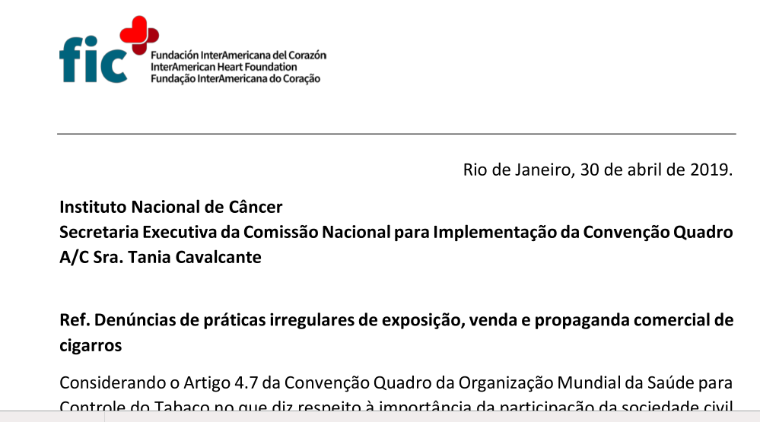
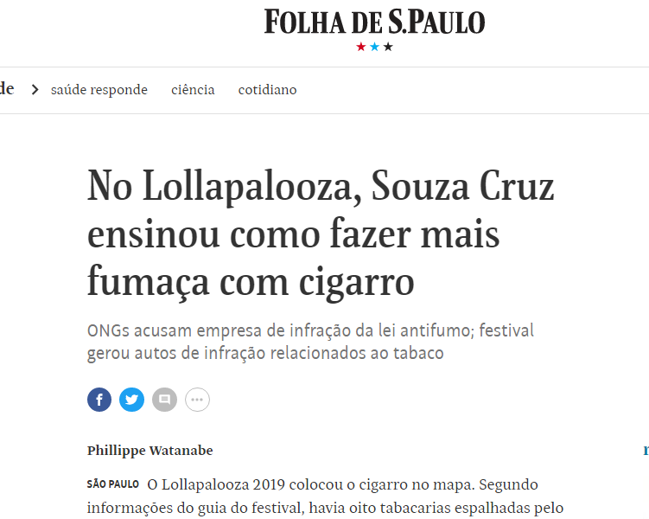
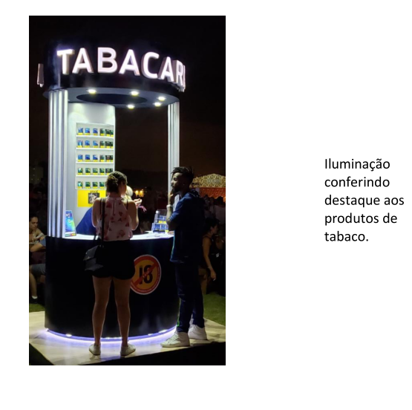
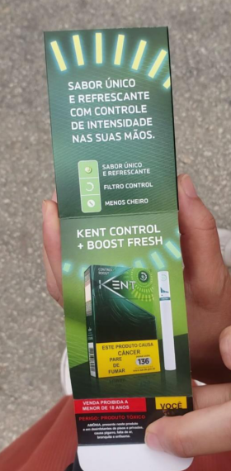
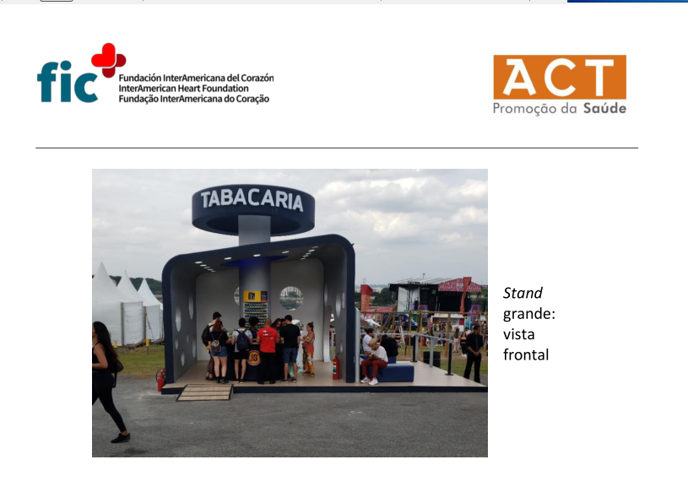
DENÚNCIAS DE VIOLAÇÃO DA LEGISLAÇÃO VIGENTE
Festival musical Lollapalooza Brasil 2019
https://www1.folha.uol.com.br/equilibrioesaude/2019/04/no-lollapalooza-souza-cruz-ensinou-como-fazer-mais-fumaca-com-cigarro.shtml

Slide 37
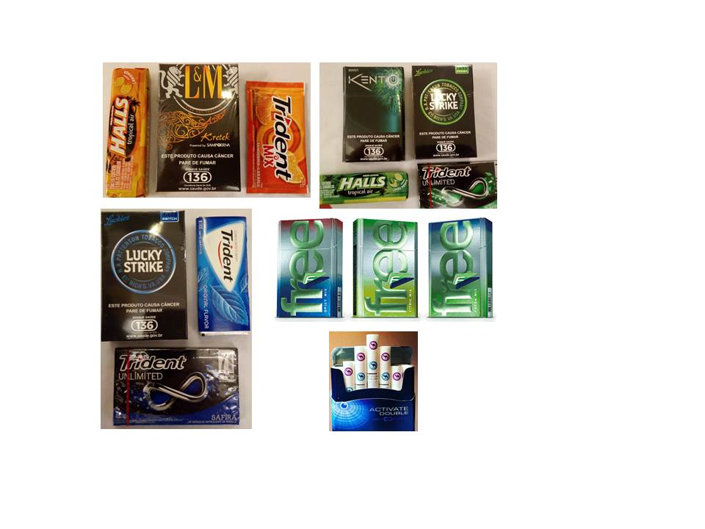
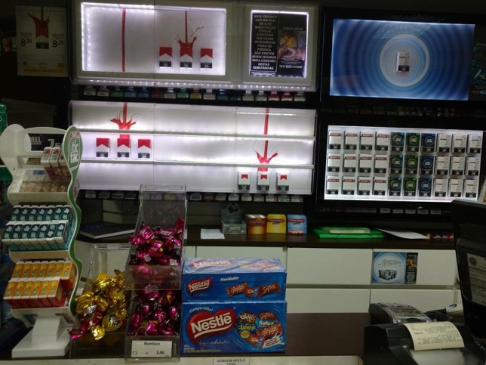
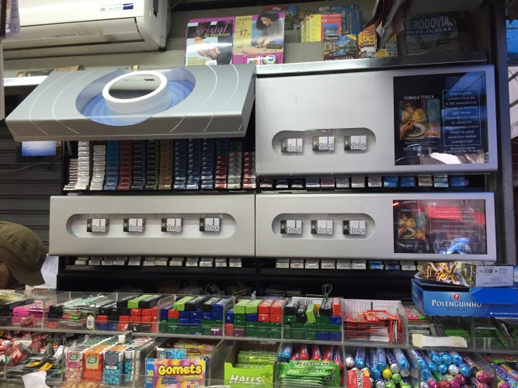
COM A PROIBIÇÃO DA PROPAGANDA DE CIGARROS NO BRASIL , OS FABRICANTES DE CIGARROS PASSARAM A INTENSIFICAR O USO DAS EMBALAGENS COMO PROPAGANDA PARA ATRAIR CRIANÇAS E ADOLESCENTES PARA A EXPERIMENTAÇAÕ :
EMBALAGENS DE CIGARROS SIMILARES A DE CHICLETES E BALAS POSICIONADAS NOS PONTOS DE VENDA AO LADO DESSES PRODUTOS

Slide 38
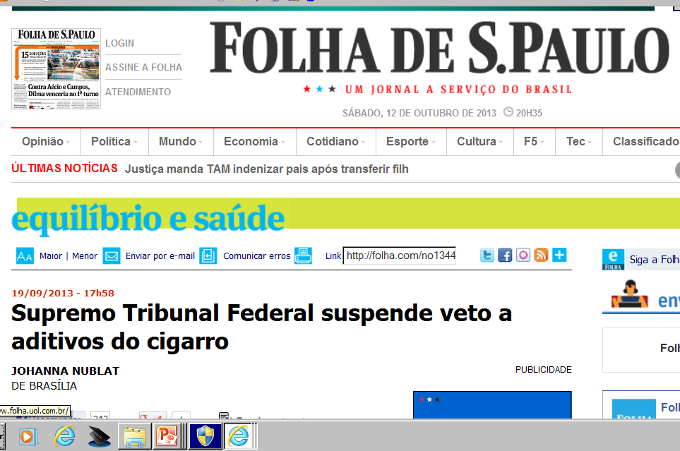
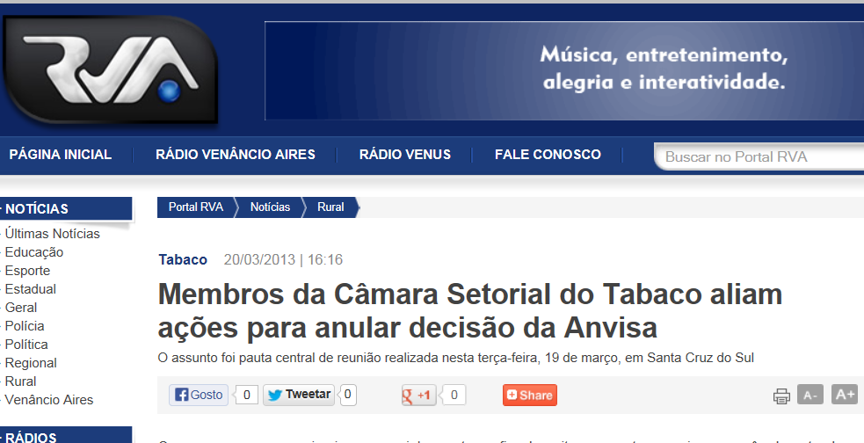
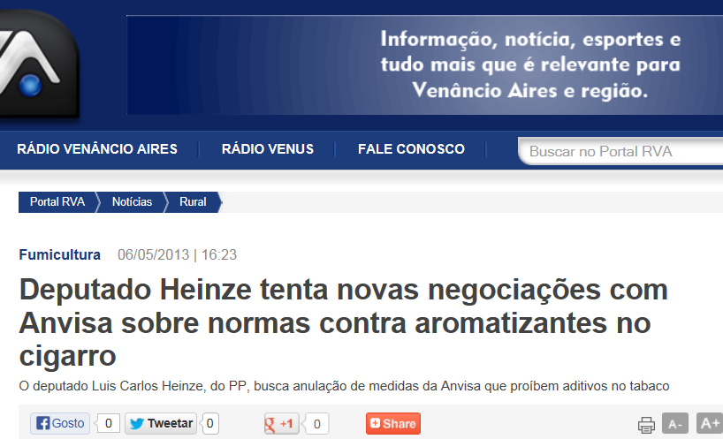
O CASO DA PROIBIÇÃO DOS ADITIVOS
2012 - ANVISA PROIBIU ADITIVOS / SABORES EM PRODUTOS DE TABACO - CUMPRIMENTO À CQCT
2013 - SUSPENSA POR UMA LIMINAR
AÇÃO DIRETA DE INCONSTITUCIONALIDADE NO STF
LOBBY CONTRÁRIO DA CADEIA PRODUTIVA DE FUMO BANCADA DO FUMO NO CONGRESSO NACIONAL

Slide 39
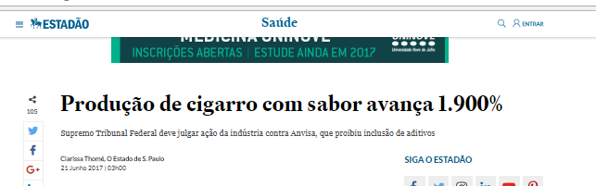


NOS 5 ANOS DE ESPERA PELO JULGAMENTO DO STF DA AÇÃO DE INCONSTITUCIONALIDADE SOBRE O PODER DA ANVISA REGULAR TABACO

Slide 40

PLS 769/2015 padronização das embalagens de tabaco e proibição da exibição das embalagens
Cumprimento pleno dos artigos 11 e 13 da Convenção Quadro para Controle do Tabaco
Artigo 11 ... medidas para restringir ou proibir o uso de logotipos, cores, imagens de marca ou informação promocional nas embalagens que não sejam o nome da marca e o nome do produto, ... aumentar a visibilidade e a eficácia das advertências e mensagens sanitárias
Artigo 13 A embalagem e o design do produto são importantes elementos de publicidade e promoção ... adotar embalagem padronizada para eliminar os efeitos de publicidade e promoção nas embalagens....

Slide 41
PLS 769/2015 padronização das embalagens de tabaco
Cumprimento pleno dos artigos 11 e 13 da Convenção Quadro para Controle do Tabaco
MAIS DE 20 PAISES IMPLEMENTARAM OU ESTÃO EM IMPLEMENTAÇÃO:
IMPLEMENTADO : AUSTRÁLIA (2012), FRANÇA (2016), REINO UNIDO (2016), NORUEGA (2017), IRLANDA (2017), NOVA ZELÂNDIA (2018) E HUNGRIA (2018) , CANADÁ ( 2019) E URUGUAI (2019)
EM IMPLEMENTAÇÃO: BÉLGICA, TAILÂNDIA, GEORGIA, SINGAPURA, NEPAL, SRI LANKA, ÁFRICA DO SUL, , ROMÊNIA, CHILE, FINLÂNDIA, TURQUIA E ARÁBIA SAUDITA.
Canadian Cancer Society . Tobacco plain packaging support growing worldwide with 25 countries and territories moving forward with regulations
https://www.cancer.ca/en/about-us/for-media/media-releases/national/2018/plain-packaging-report/?region=nb

Slide 42
O PL DO SENADO FEDERAL 769/2015 propõe a padronização das embalagens para o cumprimento pleno dos artigos 11 e 13 da Convenção Quadro
Desde 2016 a Diretiva sobre Regulamentação de Produtos de Tabaco da União Europeia inclui a opção para os países adotarem embalagens padronizadas.
Em 2016 a Corte de Justiça Europeia rejeitou uma ação judicial movida contra a medida pelas fabricantes de cigarros, Philip Morris e British American Tobacco
"European Union: Tobacco Products Directive (2014/40/EU)".
Reuters . MAY 4, 2016. EU's highest court upholds restrictive new law on cigarettes
https://www.reuters.com/article/us-eu-court-tobacco/eus-highest-court-upholds-restrictive-new-law-on-cigarettes-idUSKCN0XV0MB
.

Slide 43

PLS 769/2015 padronização das embalagens de tabaco
Cumprimento pleno dos artigos 11 e 13 da Convenção Quadro para Controle do Tabaco
2018 - vitória emblemática da Austrália em uma grande disputa comercial na OMC:
Juízes da Organização Mundial do Comércio (OMC) rejeitaram denúncia apresentada por Cuba, Indonésia, Honduras e República Dominicana de que a medida seria restritiva ao comércio, prejudicaria sua capacidade de proteger e promover suas marcas e violava o acordo da OMC de Direitos de Propriedade Intelectual..
https://www.ictsd.org/bridges-news/bridges/news/wto-panel-upholds-australia-plain-packaging-policy-for-tobacco-products
Reuters JUNE 28, 2018 Australia wins landmark WTO ruling on plain tobacco packaging
https://www.reuters.com/article/us-wto-tobacco-ruling/australia-wins-landmark-wto-ruling-on-plain-tobacco-packaging-idUSKBN1JO2BF

Slide 44

O PLS 769/2015 - padronização das embalagens
cumprimento pleno dos artigos 11 e 13 da Convenção Quadro
Estudos de avaliação da medida na Austrália
reduziu o apelo dos produtos de tabaco
aumentou o impacto das advertências sanitárias
reduziu a capacidade das embalagens enganarem os consumidores
redução na prevalência de fumantes estatisticamente significativa de 0,55% entre dezembro de 2012 e setembro de 2015 - 25% da redução desse indicador no periodo
Australia Government. Evaluation of tobacco plain packaging in Australia
http://www.health.gov.au/internet/main/publishing.nsf/Content/tobacco-plain-packaging-evaluation

Slide 45

O PLS 769/2015 - proibição da exibição das embalagens nos pontos de venda
Artigo 13 da Convenção Quadro
Em vigor em vários países :
Canadá, Croácia, Irlanda, Islândia, Noruega, Rússia, Tailândia, Finlândia, Austrália, Nova Zelândia e Reino Unido.
Pesquisa do Imperial College London após implementação da medida no Reino Unido em 2015:
Redução de 17 % na proporção de crianças que compram cigarros em lojas:
  Antes da medida 57% das crianças que fumavam regularmente compravam cigarros em lojas.
  Em 2016 caiu para 40%.
The Guardian 21 September 2018
https://www.theguardian.com/society/2018/sep/21/tobacco-display-ban-linked-to-drop-in-children-buying-cigarettes-in-shops

Slide 46
PLS 769/2015 proibição de sabores nos produtos de tabaco
Cumprimento do artigo 9º da Convenção Quadro para Controle do Tabaco
A proibição do uso de aditivos em produtos de Tabaco oferece o potencial de reduzir doenças e mortes prematuras atribuíveis ao tabagismo por meio da:
1. REDUÇÃO DA ATRATIVIDADE DOS PRODUTOS DE TABACO
2. REDUÇÃO DA CAPACIDADE DOS PRODUTOS DE TABACO CAUSAREM DEPENDÊNCIA;
3. REDUÇÃO DE TOXICIDADE GLOBAL DOS PRODUTOS DE TABACO

Slide 47
PLS 769/2015 proibição de sabores nos produtos de tabaco
Cumprimento do artigo 9º da Convenção Quadro para Controle do Tabaco
PAISES QUE BANIRAM ADITIVOS:
BRASIL, CANADÁ, ETIÓPIA E UGANDA
MENTOL – 28 PAISES DA UNIÃO EUROPEIA, TURQUIA E MOLDOVA ( 2020)
https://www.fctc.org/product-regulation/
https://publichealthlawcenter.org/sites/default/files/resources/International-Restrictions-on-Flavored-Tobacco-2015.pdf

Slide 48
PLS 769/2015 ESTIMULARIA O MERCADO ILEGAL DE CIGARROS?
PREJUDICARIA OS MEIOS DE VIDA DOS PRODUTORES DE TABACO?

Slide 49


BANCO MUNDIAL
REVISÃO SOBRE A DINÂMICA DO MERCADO ILEGAL DE TABACO
FEVEREIRO DE 2019
“... A INDÚSTRIA DO TABACO GERALMENTE USA O ARGUMENTO DO MERCADO ILEGAL DE PRODUTOS DE TABACO CONTRA POLÍTICAS DE CONTROLE DO TABACO E AUMENTO DE IMPOSTOS SOBRE TABACO...”
https://www.worldbank.org/en/topic/tobacco/publication/confronting-illicit-tobacco-trade-a-global-review-of-country-experiences

Slide 50
BANCO MUNDIAL
REVISÃO SOBRE AS EXPERIÊNCIAS DOS PAISES COM O MERCADO ILEGAL DE TABACO
FEVEREIRO DE 2019
“.... Evidências ...mercado ilegal de cigarros relativamente elevado em países com baixos impostos e preços de cigarros e relativamente menor nos países com impostos mais elevados. Fatores não relacionados a preço tais como ...fraco arcabouço legislativo e aceitação social da prática de contrabando são de longe os determinantes mais importantes do tamanho do mercado ilegal de tabaco....”
https://www.worldbank.org/en/topic/tobacco/publication/confronting-illicit-tobacco-trade-a-global-review-of-country-experiences

Slide 51




CQCT - Art 15
Mercado ilegal de produtos de tabaco
Protocolo da CQCT para Eliminar o Mercado Ilegal de Produtos de Tabaco –
Ratificado pelo Congresso Nacional 2017 e promulgado pela presidência 10/2018
RATIFICAÇÃO DO PROTOCOLO SENADO
PROMULGAÇÃO DA RATIFICAÇÃO DO PROTOCOLO PR
CRIA COMITE DE IMPLEMENTAÇÃO DO PROTOCOLO PR

Slide 52



Mudança de postura do Paraguai em relação à Convenção Quadro para Controle do Tabaco
https://exame.abril.com.br/negocios/releases/etco-paraguai-se-movimenta-para-reduzir-contrabando-de-cigarros/
https://www.ultimahora.com/presidente-conformo-comision-nacional-ejecutiva-controlar-el-tabaco-n2819225.html
https://www.ultimahora.com/paraguay-se-unira-protocolo-eliminacion-del-comercio-ilicito-del-tabaco-n2784780.html

Slide 53
A RESPOSTA PARA O CONTRABANDO DE CIGARROS
NÃO É IMPEDIR A MPLEMENTAÇÃO DE MEDIDAS
QUE REDUZEM O TABAGISMO
MAS SIM
IMPLEMENTAR O PROTOCOLO PARA ELIMINAR O MERCADO ILEGAL DE TABACO – ARTIGO 15 DA CONVENÇÃO QUADRO DA OMS PARA CONTROLE DO TABACO

Slide 54
PLS 769/2015 ESTIMULARIA O MERCADO ILEGAL DE CIGARROS?
PREJUDICARIA OS MEIOS DE VIDA DOS PRODUTORES DE TABACO?

Slide 55
A CONVENÇÃO
NÃO ATUA CONTRA A PRODUÇÃO DE FUMO!!
NÃO PROÍBE PLANTAR FUMO!!

Slide 56
MAS A CONVENÇÃO SE PREOCUPA COM O ELO MAIS FRAGIL DA CADEIA PRODUTIVA DO TABACO
O AGRICULTOR QUE PLANTA TABACO

Slide 57
SALVAGUARDAS PARA OS PRODUTORES
Convenção Quadro – preâmbulo
“a necessidade de estabelecer mecanismos apropriados para enfrentar as consequências sociais e econômicas que, a longo prazo, surgirão com o êxito das estratégias de redução da demanda de tabaco”

Slide 58
Convenção salvaguardas para produtores
perspectiva econômica, sanitária e ambiental :
Art 17: “As Partes, em cooperação entre si ... promoverão conforme proceda alternativas economicamente viáveis para os trabalhadores, os cultivadores ...”.
Art 18: “... as Partes concordam em prestar devida atenção, no que diz respeito ao cultivo do tabaco e à fabricação de produtos de tabaco em seus respectivos territórios, à proteção do meio ambiente e à saúde das pessoas em relação ao meio ambiente”.

Slide 59
CQCT - Art 17
Alternativas ao cultivo de tabaco
Programa de Diversificação em Áreas Cultivadas com Tabaco
CONDICIONANTE COLOCADO PELO SENADO FEDERAL PARA RATIFICAR A CONVENÇÃO QUADRO
2006 à 2013 - Chamadas de projetos do Programa de Assistência Técnica e Extensão Rural para Diversificação em municípios produtores de tabaco:
    1ª - atendeu 10 mil famílias - R$ 11 milhões.
    2ª atendeu 11 mil de famílias no Sul até 2016 - R$ 53 milhões.
    3ª em implementação ( 2019 – 2020) – 13.620 famílias- R$46,7 milhões
Fonte: Secretaria Especial de Agricultura Familiar e Desenvolvimento Rural/Casa Civil
Observatórios da Politica Nacional de Controle do Tabaco - Produção de fumo em folha no Brasil
http://www2.inca.gov.br/wps/wcm/connect/observatorio_controle_tabaco/site/home/dados_numeros/producao_fumo

Slide 60
GRANDE DESAFIO ATUAL :
ACELERAR E AMPLIAR a implementação do PROGRAMA DE DIVERSIFICAÇÃO -
Considerando que
87% da produção nacional de tabaco é exportada
Resultados de 15 anos de implementação global da Convenção (181 países) – CENÁRIO DE RETRAÇÃO DE DAMANDA GLOBAL POR TABACO
150 mil famílias integradas na cadeia produtiva
Mais de 600 municípios produtores – PIB dependentes do tabaco

Slide 61


ATUAL VULNERABILIDADE ECONÔMICA DOS PRODUTORES DE TABACO
87% DA PRODUÇÃO NACIONAL É EXPORTADA
REDUÇÃO DEMANDA GLOBAL DE FUMO - 13 ANOS DE IMPLEMENTAÇÃO DA CONVENÇÃO QUADRO + EXPANSÃO DO CONSUMO DE CIG. ELETRÔNICOS

Slide 62





15 companhias transnacionais controlam a produção de Tabaco
4 delas são também fabricantes de cigarros
Source: Union of tobacco industry ( Sinditabaco 2019)
http://www.sinditabaco.com.br/a-entidade/associadas/

Slide 63



Tobacco International
January /February 2015
Tabaco 2015: Poderia ser um ano divisor de águas?
“Anúncios continuados de redução de um dígito no volume de todas as 4 principais empresas multinacionais de tabaco; super safras de tabaco em todos os paises produtores de tabaco; significativo excesso de oferta de tabaco levando a uma marcada redução de 30% das receitas dos principais mercados internacionais de folha de tabaco comparado com o ano anterior. ”
http://catalog.proemags.com/publication/ade7da38#/ade7da38/12

Slide 64


Tobacco International Junho 2015
JUNE 2015
Os preços nos 4 mercados de Tabaco Virginia caíram em 8% nos EUA, 14% no Brasil , 10 % no Zimbabwe e em 20% na Argentina… No centro …estão os padrões de consumo de cigarros.
…a curva da demanda global pode ser descrita como achatada … O MOVIMENTO DENTRO DA ESTRUTURA DE CONSUMO ESTÁ TENDO UM EFEITO DEVASTADOR NOS MERCADOS GLOBAIS DE TABACO… Volume de venda em redução … curva de receita plana ou negativa.
http://viewer.zmags.com/publication/3da07063#/3da07063/1

Slide 65


CIGARRO ELETRÔNICO
NOVO ELEMENTO A SER CONSIDERADO NESSE CENÁRIO
CRESCIMENTO ACELERADO DO SEU CONSUMO GLOBAL
NÃO USA TABACO OU NO MÁXIMO USA 30% DO VOLUME DE TABACO USADO NOS CIGARROS COMUNS
QUAL O IMPACTO SOBRE A PRODUÇÃO DE TABACO????

Slide 66

EXAME.COM - 21/11/2013
Philip Morris vai vender cigarros eletrônicos
Com demanda cada vez menor dos cigarros tradicionais, COMPANHIA PLANEJA DIVERSIFICAR operação a partir de 2014
http://exame.abril.com.br/negocios/noticias/philip-morris-vai-vender-cigarros-eletronicos

Slide 67


05/11/2013
http://exame.abril.com.br/negocios/noticias/imperial-tobacco-lanca-cigarro-eletronico-para-conter-quedas

Slide 68



06 Fevereiro de 2018
Japan Tobacco Inc. relatou hoje que seu volume de vendas doméstica de cigarros durante o ano até o final de dezembro, (92,9 bilhões), representou uma queda de 12,5% em relação ao mesmo perÍodo de 2016 (106.2 bilhões).
https://www.tobaccoreporter.com/2018/02/jti-volumes-down-in-2017/

Slide 69

30/08/2016
Exportação de tabaco tem queda de 9,23% em receita e de 2,78% em volume
https://www.comexdobrasil.com/exportacao-de-tabaco-tem-queda-de-923-em-receita-e-de-278-em-volume-informa-sinditabaco/

Slide 70

10 anos: volume de exportação de tabaco cai 248 mil toneladas
http://www.agricultura.gov.br/assuntos/camaras-setoriais-tematicas/documentos/camaras-setoriais/tabaco/2018/57a-ro/iro-schunke-exportacoes.pdf

Slide 71

Valor Econômico
29/06/2018
AFUBRA: “ A queda nas vendas globais do cigarro convencional, que move os investimentos bilionários da indústria em busca de novas tecnologias, foi de quase 15% no período de 2000 a 2016. As projeções indicam que o consumo pode cair ainda 40% em mais uma década e meia. “
Associação dos Fumicultores do Brasil
https://www.pressreader.com/brazil/valor-econ%C3%B4mico/20180629/281904478917413

Slide 72

Famílias produtoras
2005- 2017
- 42.000
2017
150 240
2005
193 310

Slide 73

SENHORES SENADORES APROVEM O PLS 769/2015
TABAGISMO É UMA DOENÇA PEDIÁTRICA!!!
CIGARROS MATAM 2 EM CADA 3 DE SEUS CONSUMIDORES!!!
POR QUE PERMITIR QUE SEJAM COMERCIALIZADOS EM BELAS EMBALAGENS COMO SE FOSSEM DOCES E BALAS ?!!!
POR QUE PERMITIR QUE FABRICANTES DE CIGARROS MASCAREM O GOSTO RUIM DE CIGARROS COM SABORES ADOCICADOS?
POR QUE PERMITIR E O USO DE ADITIVOS PARA AUMENTAR SEU PODER DE CAUSAR DEPENDÊNCIA?!!!

Slide 74
IMPEDIR A IMPLEMENTAÇÃO DO PLS 769/2015 NÃO VAI RESOLVER O PROBLEMA DO CONTRABANDO DE CIGARROS NEM PROTEGER OS MEIOS DE VIDA DOS AGRICULTORES QUE PRODUZEM TABACO.
A RESPOSTA PARA O CONTRABANDO É A IMPLEMENTAÇÃO PLENA DO PROTOCOLO PARA ELIMINAR O MERCADO ILEGAL DE CIGARROS –ARTIGO 15 DA CONVENÇÃO QUADRO PARA CONTROLE DO TABACO
OS MEIOS DE VIDA DOS AGRICULTORES QUE PRODUZEM TABACO PRECISAM SER PROTEGIDOS COM A IMPLEMENTAÇÃO PLENA DO PROGRAMA DE DIVERSIFICAÇÃO EM ÁREAS CULTIVADAS COM TABACO - ARTIGO 17 DE CONVENÇÃO QUADRO PARA CONTROLE DO TABACO

Slide 75

MAIORES INFORMAÇÕES
OBSERVATÓRIO DA POLÍTICA NACIONAL DE CONTROLE DO TABACO
OBRIGADA
taniac@inca.gov.br
conicq@inca.gov.br

